Slide 1

CASTILLO GILLETTE
CONNECTICUT · EEUU

Slide 2
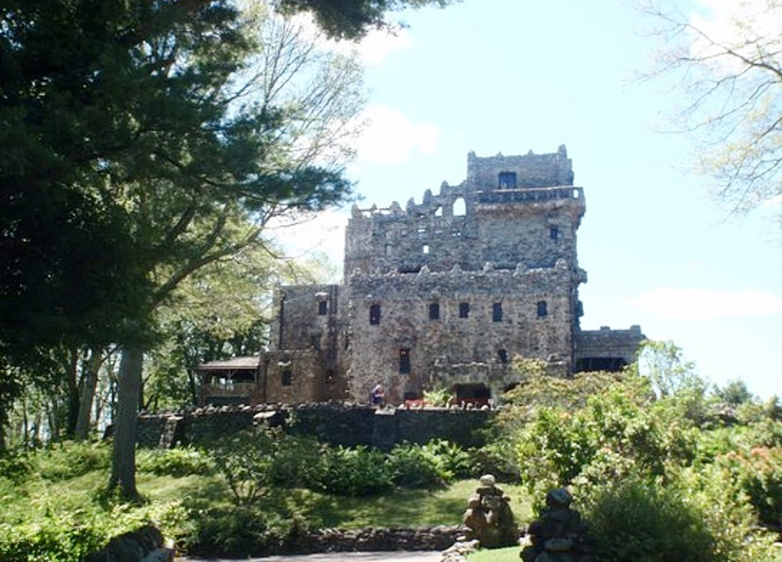
Notes:
2

Slide 3
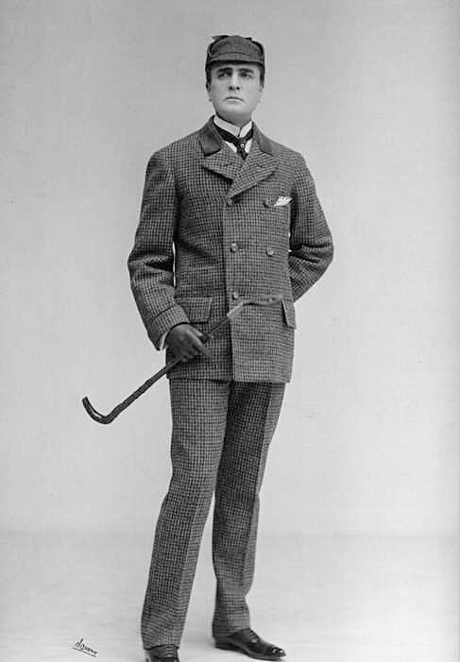
El Castillo Gillette es un fortín ubicado en Connecticut (Estados Unidos).​ Localizado en unas de las partes más altas del río Connecticut, el castillo fue originalmente una residencia privada encargada y diseñada por William Gillette, un actor estadounidense famoso por su interpretación de Sherlock Holmes.
Gillette construyó el castillo en 1914 en un terreno de 184 acres, en la parte superior meridional de una cadena de montañas conocidas con el nombre de "las Siete Hermanas". Ubicado en el camino del río 67 en East Haddam, el parque comprende el palacio y sus jardines y recibe 300.000 visitantes anuales. Se reabrió en 2002 después de cuatro años de restauración. Ahora incluye un museo, rutas de senderismo, y un área de pícnic, y tiene muchas celebraciones teatrales.
William Gillette

Slide 4
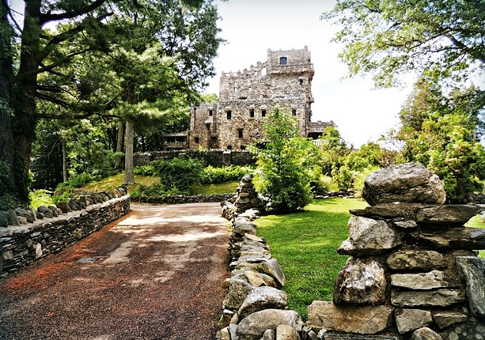
Notes:
4

Slide 5
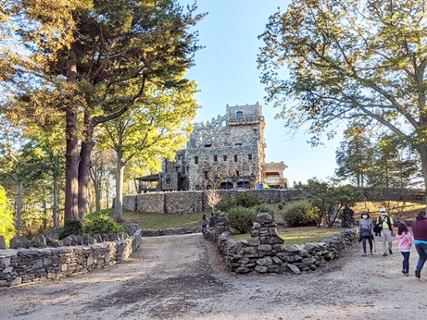

Slide 6
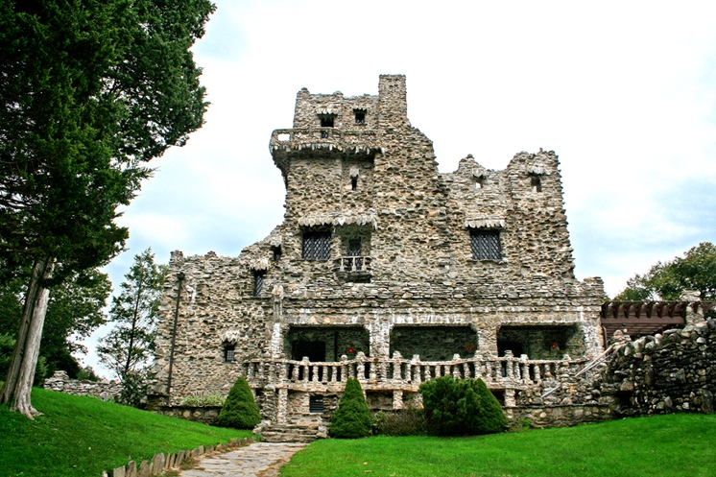

Slide 7
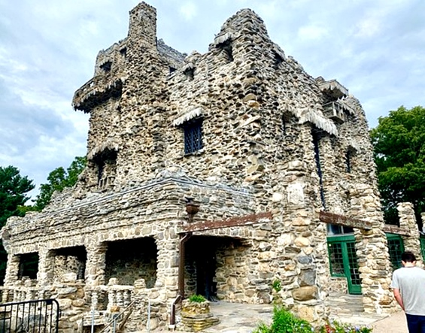

Slide 8
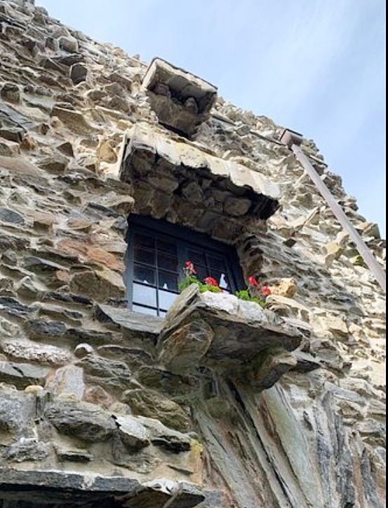
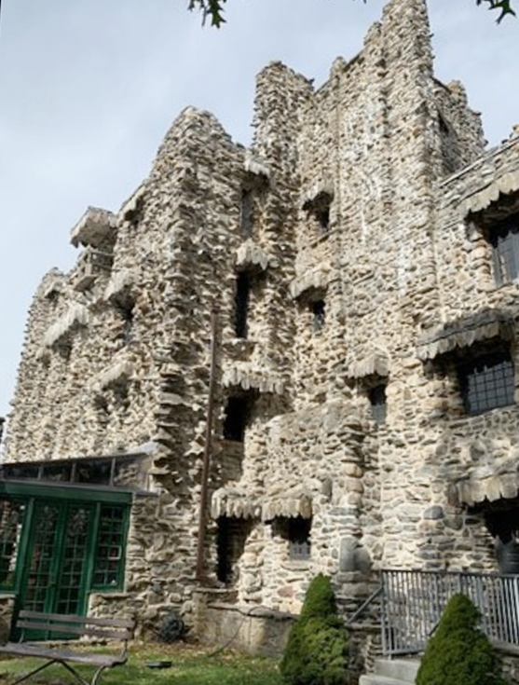

Slide 9
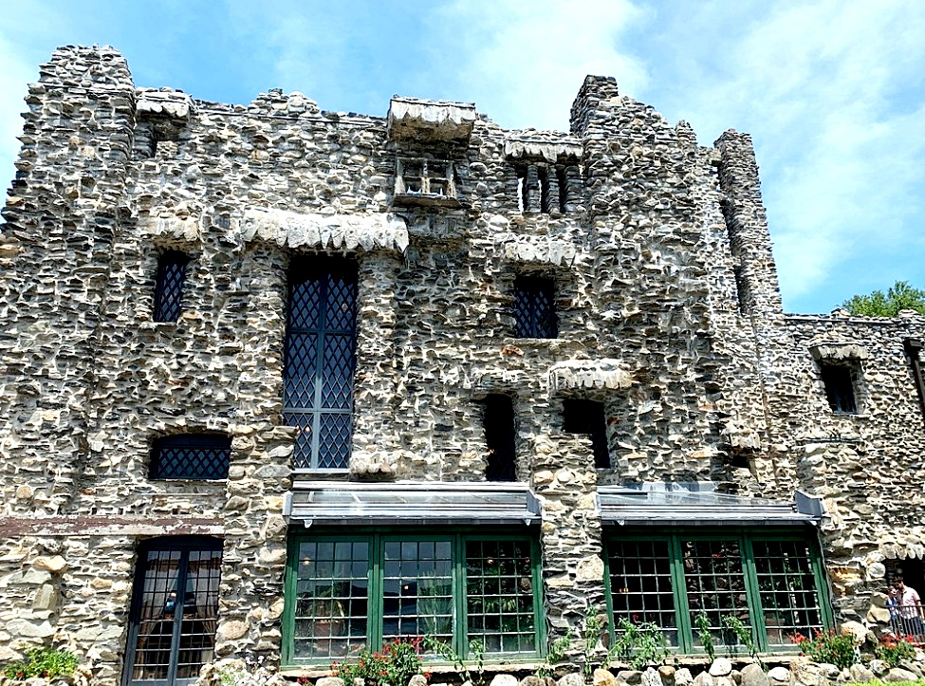

Slide 10
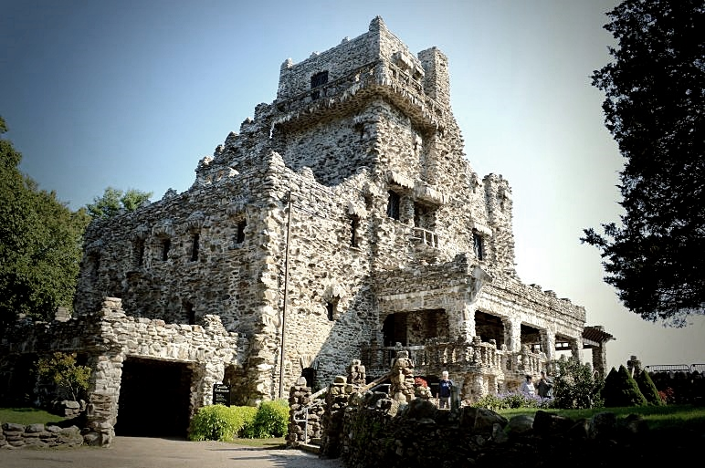

Slide 11
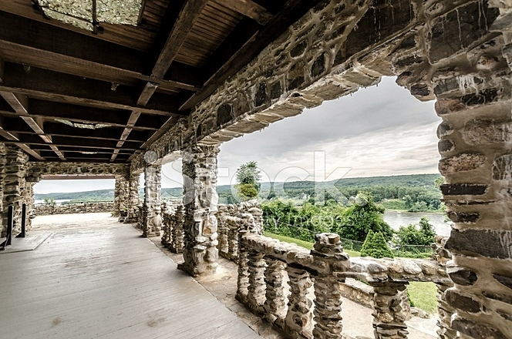

Slide 12
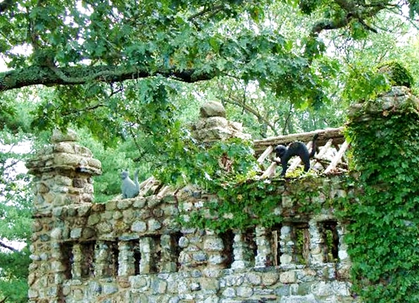

Slide 13
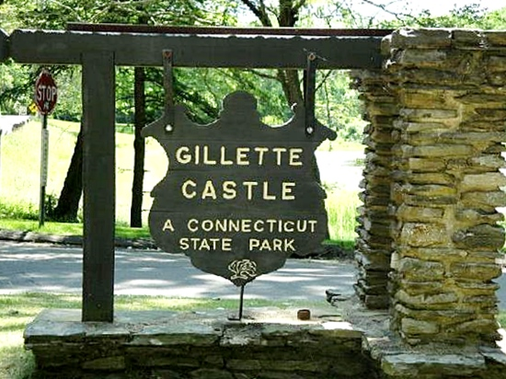

Slide 14
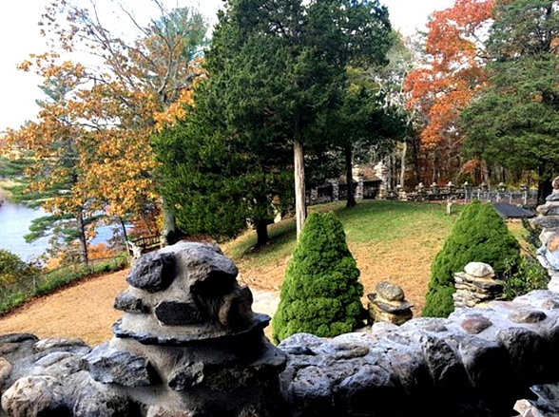

Slide 15
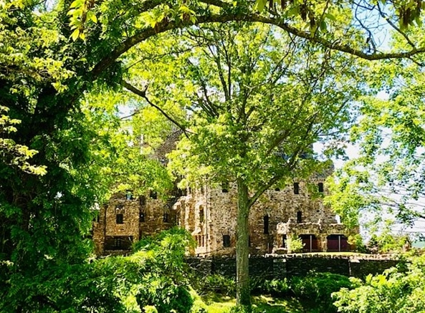

Slide 16
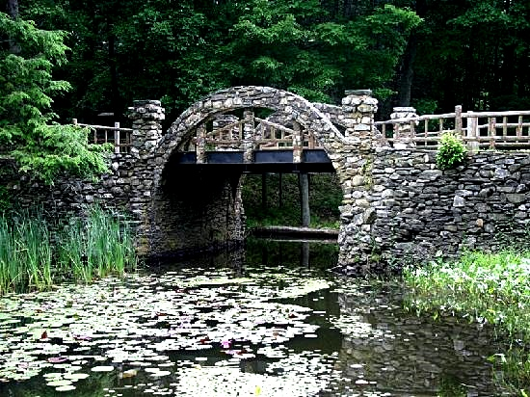

Slide 17
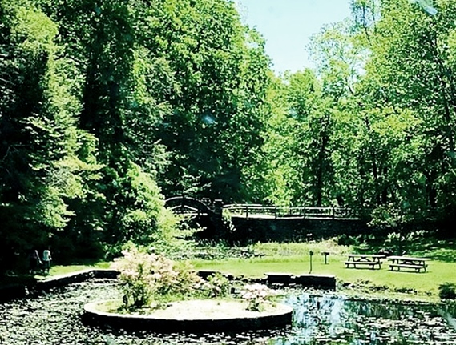

Slide 18
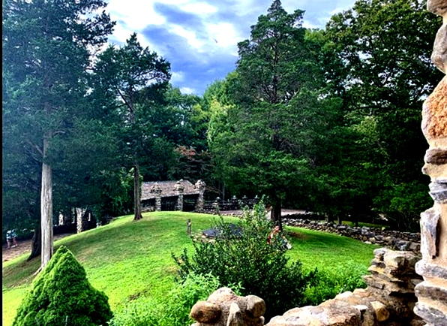

Slide 19
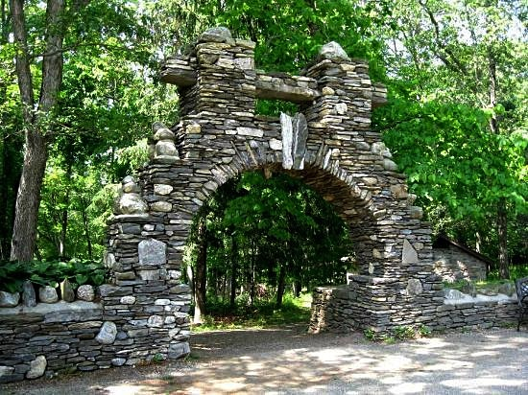

Slide 20
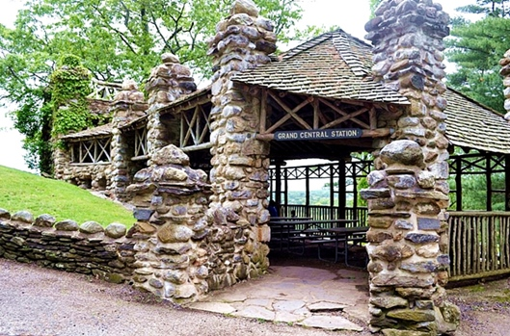

Slide 21
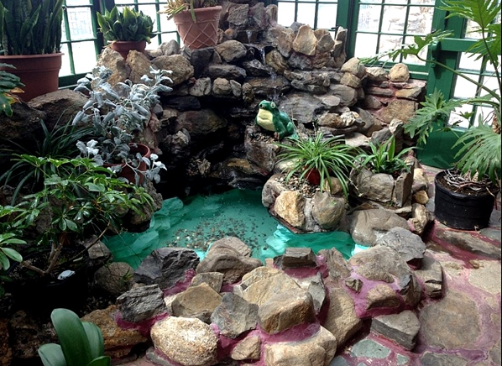

Slide 22
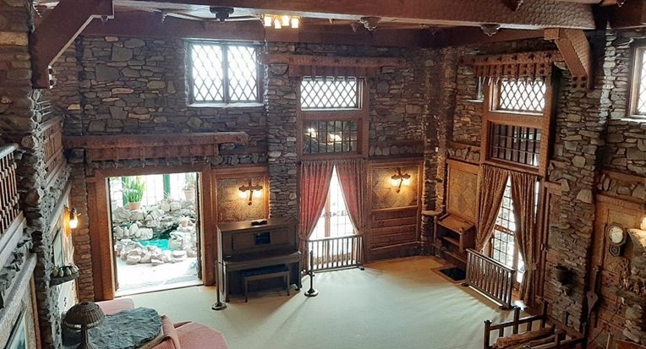

Slide 23
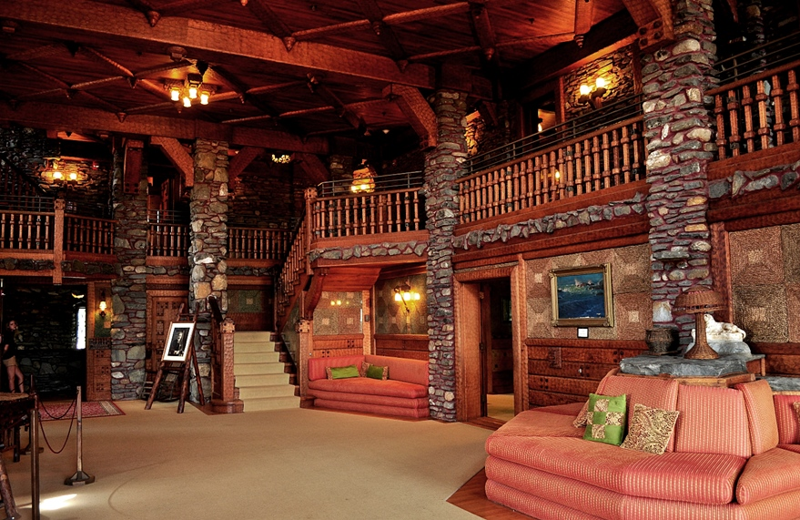

Slide 24
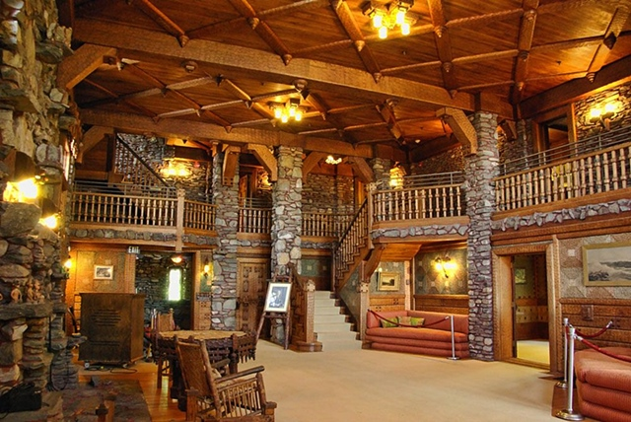

Slide 25
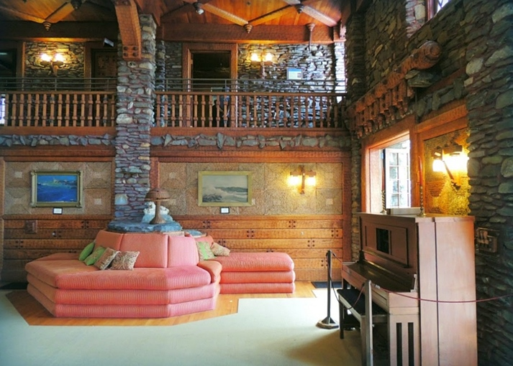

Slide 26
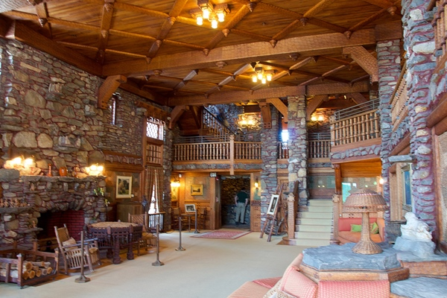

Slide 27
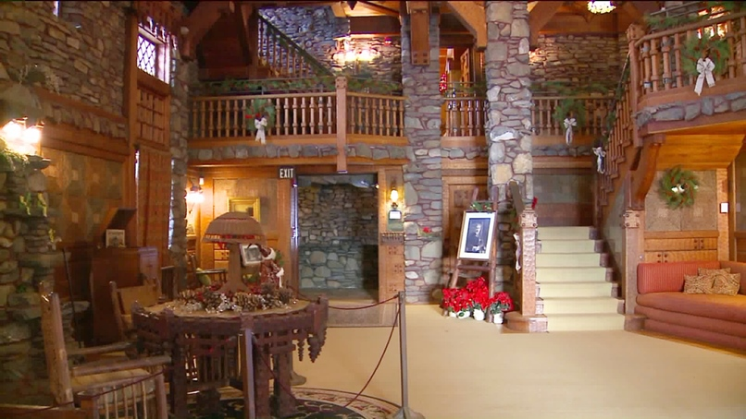

Slide 28
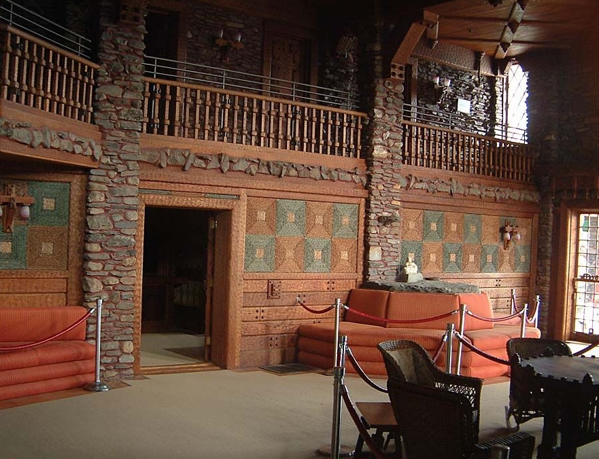

Slide 29
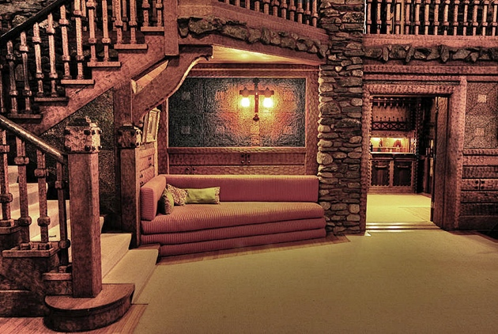

Slide 30
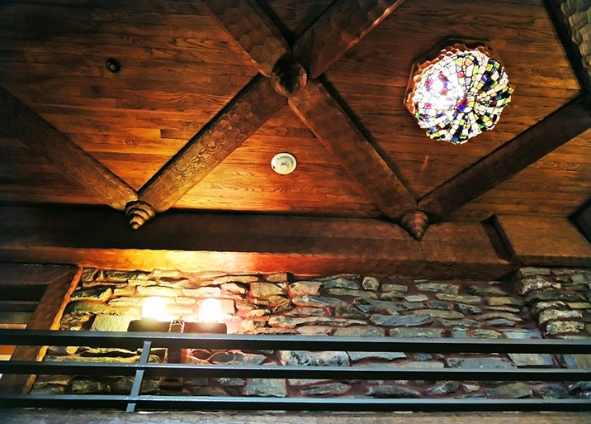

Slide 31
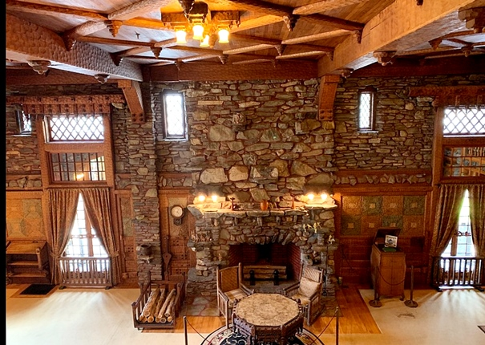

Slide 32
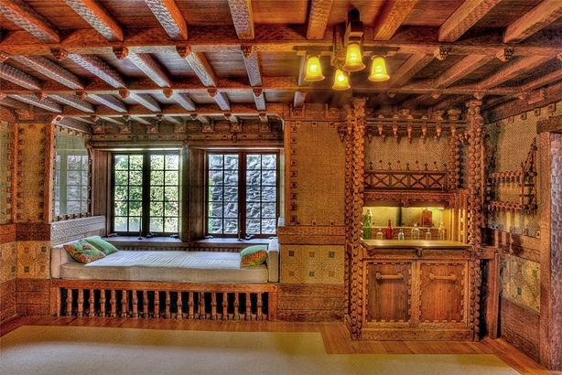

Slide 33
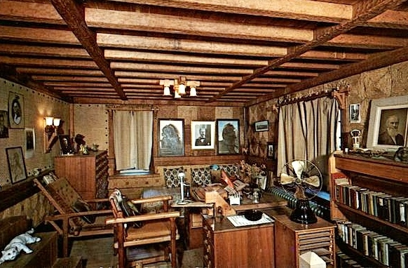

Slide 34
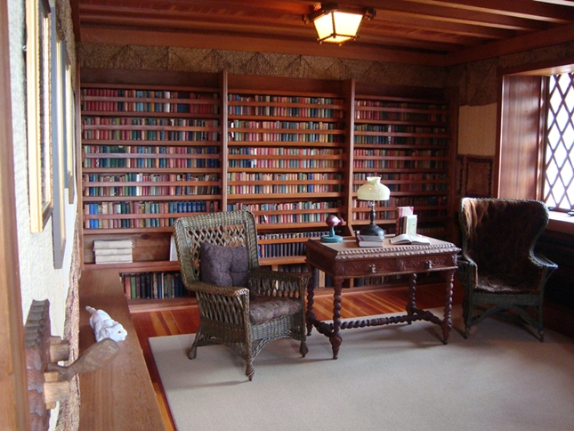

Slide 35
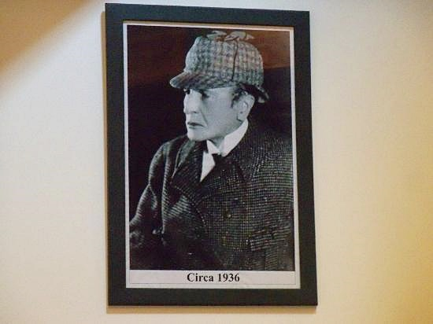

Slide 36
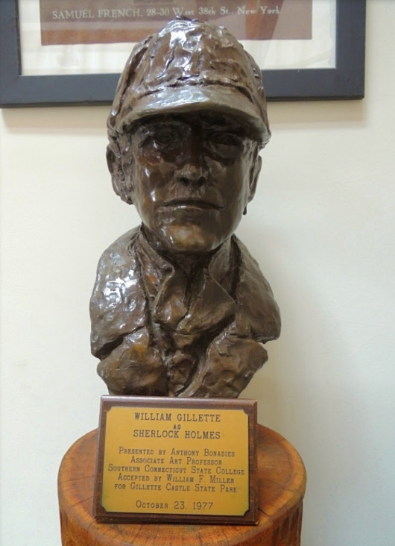
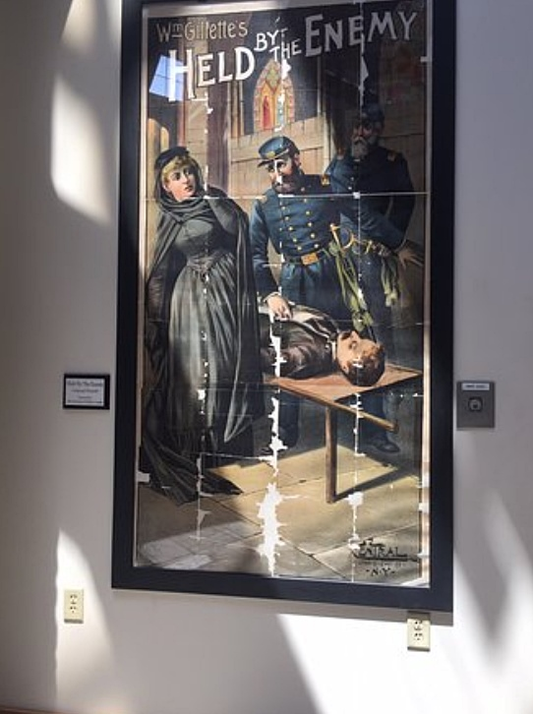

Slide 37
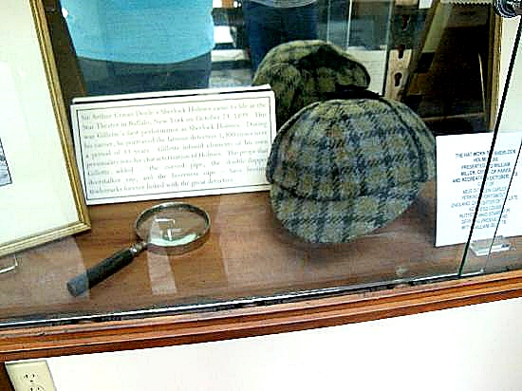

Slide 38
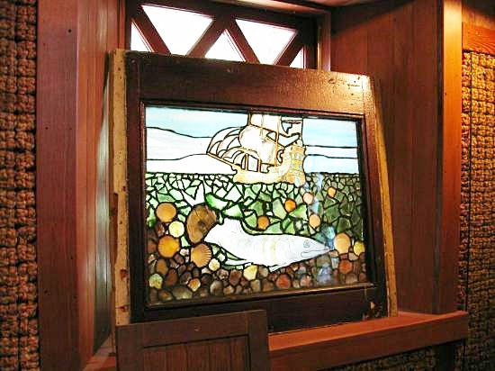

Slide 39
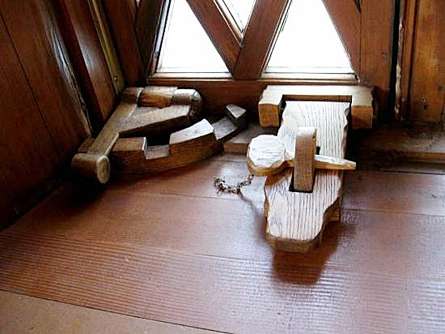

Slide 40
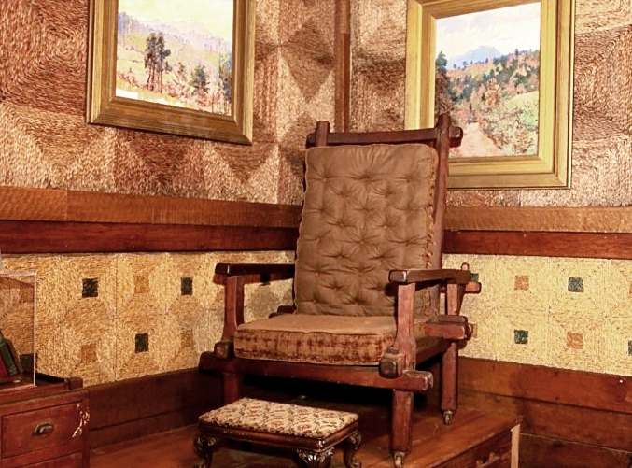

Slide 41
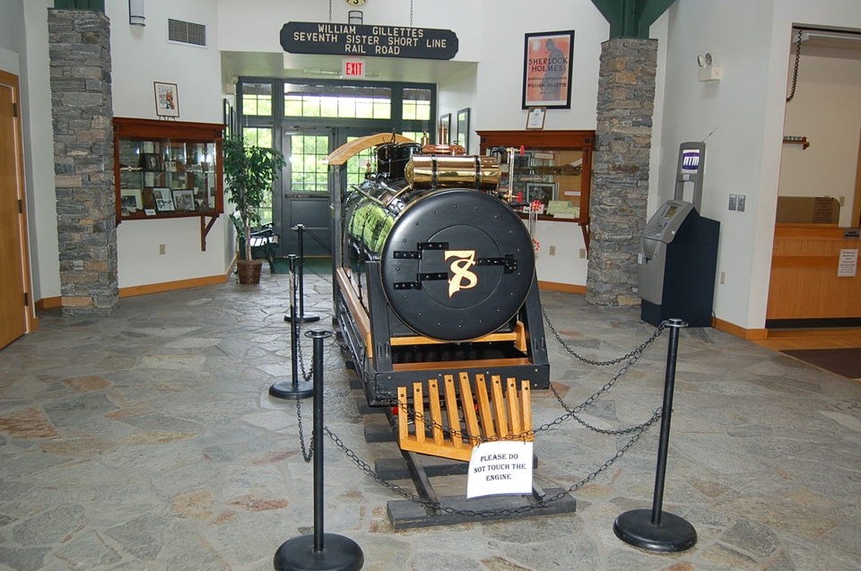

Slide 42
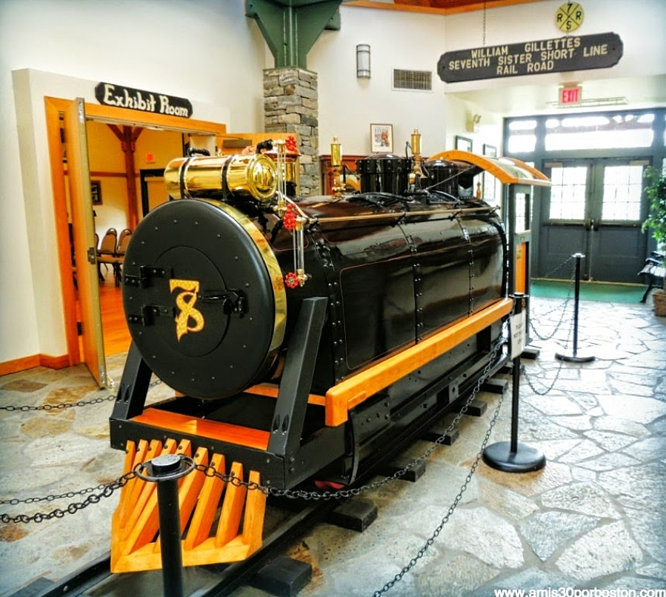

Slide 43
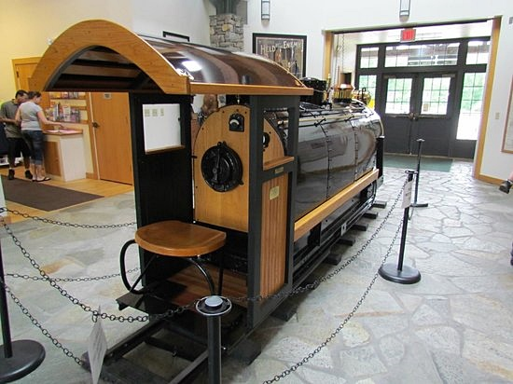

Slide 44
IMÁGENES PARA EL RECUERDO

Slide 45
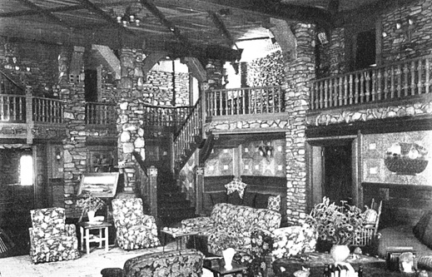

Slide 46
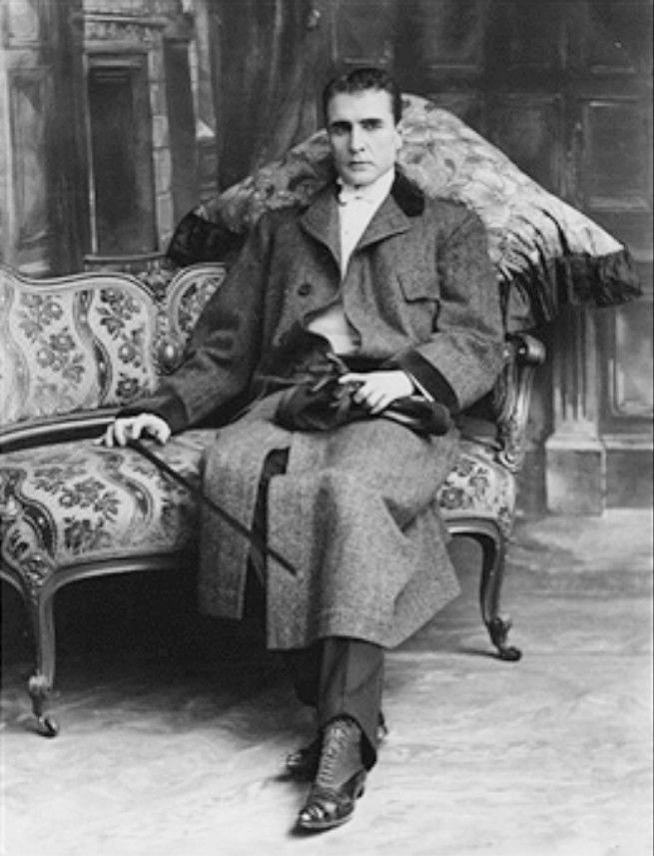

Slide 47
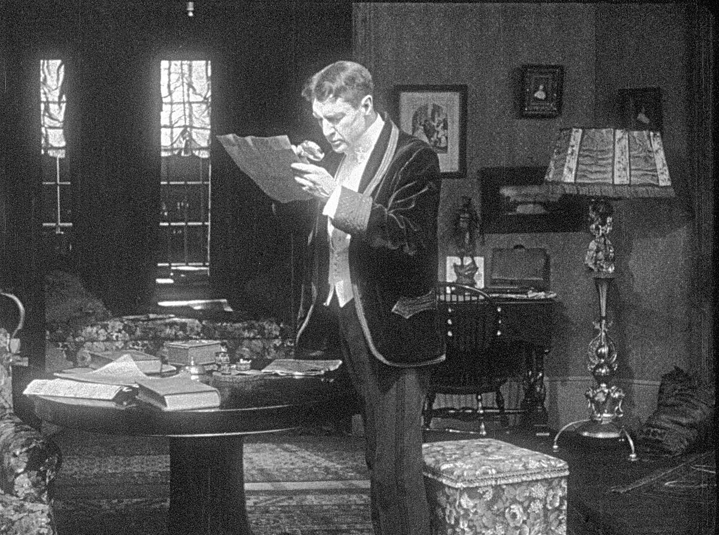

Slide 48
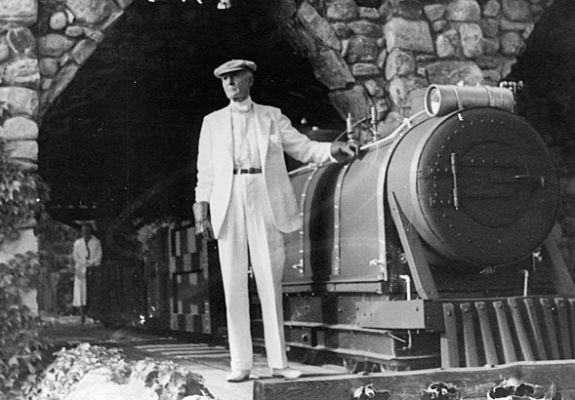

Slide 49
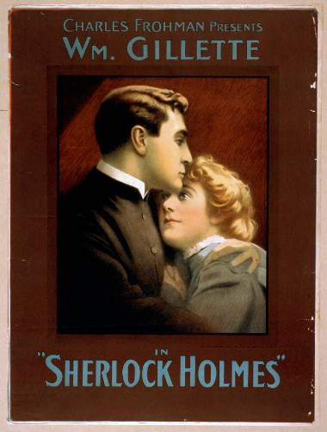

Slide 50

GRACIAS POR TU VISITA
Y QUE TENGAS UN BUEN DÍA
VICTOR NOVELLÓN

Slide 51







¿Te ha gustado?
Puedes ver más entrando
Aquí
Además puedes recibir powerpoints en tu correo electrónico suscribiéndote aquí:

